Slide 1
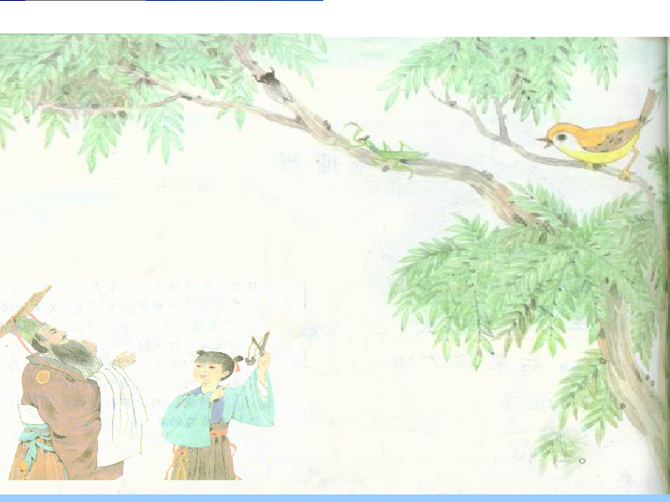
螳螂捕蝉

Slide 2
分角色朗读
1.自己找对象，分别扮演吴王和少年，
朗读课文第五到第十二节的对话。
2.把握人物心理，注意人物的动作、神
态、表情等。朗读时可根据需要模仿。

Slide 3
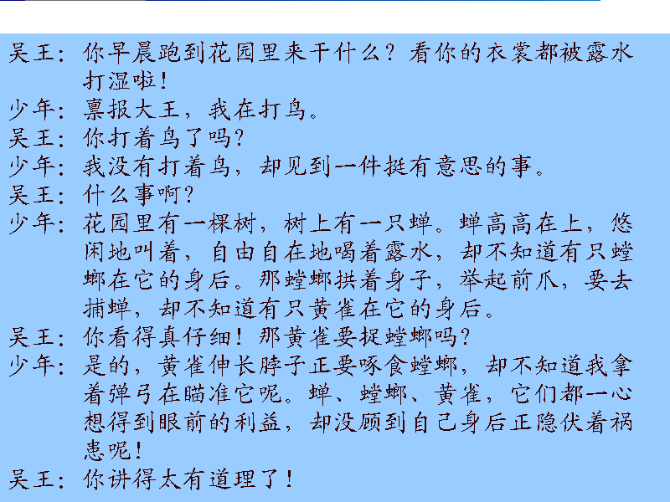

Slide 4
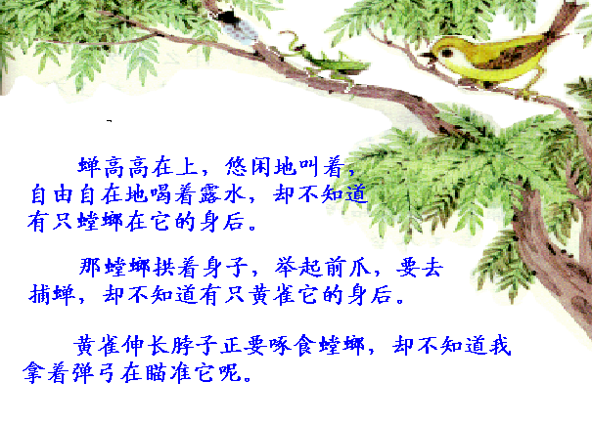

Slide 5

学习方法提示
一、体会
体会它的动作、神态等。
二、想象
想象它的心理活动。
三、练读
练习有感情的读。

Slide 6


Slide 7


Slide 8
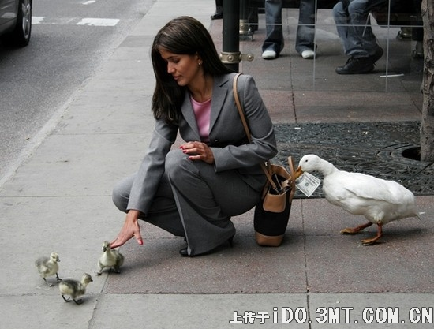
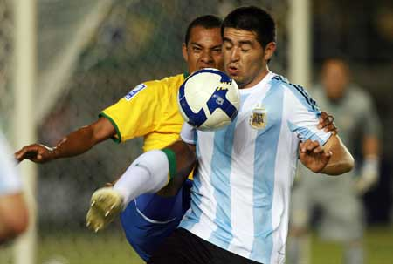
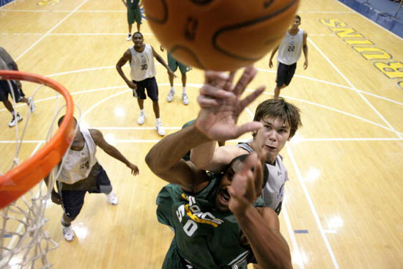
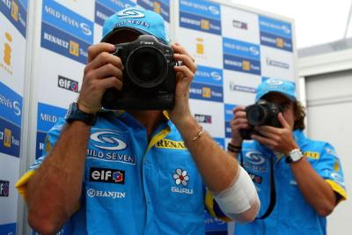

Slide 9
贼、盗超市前上演“螳螂捕蝉、黄雀在后”好戏
据上海警方7日公布的案情通报：
十月一日晚九时许，一辆深色轻便摩托车停在了超市门前，车主走进超市购物。几分钟后，一青年男子从店里闪身出来，东张西望一番后，便接近轻骑掏出工具开始撬窃，此人的一番动作被正好巡查至此的警员尽收眼底。
正当警员们准备实施抓捕时，又一名可疑男子闯进了他们的视线，只见一身休闲装束的此人快步走向正埋头撬车的男子，趁其不备猛地抢过对方别在腰间的一部银色手提电话机，转头就逃。
“你怎么抢我手机，抓强盗！”正专心撬车的男子惊呼。面对这一突如其来的变故，几位警察配合默契，立刻调整战略，将抢手机的劫匪一把掀翻在地，先予抓获。撬车的男子见势不妙，顾不上被抢走的手机，转身逃窜。
警员们紧追不舍，在过往市民的协助下，经历了半个多小时的追捕，最后在附近停车场内的一辆废弃的卡车下，正簌簌发抖的犯罪嫌疑人被抓获。

Slide 10

再见！

